Slide 1
פרוייקט גמר
לקראת תשע"ט

Slide 2
כללי
פרויקט הגמר הוא שלב משמעותי ביותר בהכשרת מהנדס\ת התוכנה לקראת מעבר לעבודה בתעשיית התוכנה או המשך לימודים גבוהים [‎1, ‎4] והוא מתבצע במהלך השנה האחרונה ללימודים במכללה. הפרויקט מאפשר לסטודנט להביא לידי ביטוי ב"שטח" את הידיעות והיכולות שרכש במהלך לימודיו, ללמוד ולהעמיק בנושאים חדשים ומתקדמים, לרכוש יכולת ראיה מערכתית והתמודדות עם נסיבות משתנות וכן לגלות יוזמה, עצמאות, אחריות, מקוריות ועוד.
הפרויקט הוא בדרך כלל בעל אופי יישומי ומתבצע ב"תעשייה" עבור מפעל, חברה או ארגון שהם בעלי הצורך במוצר תוכנה חדש ובמקרים מיוחדים ביוזמת הסטודנט. בנוסף, ישנו מסלול של פרויקט מחקרי המתבצע בתחומי המכללה.
הצלחה בפרויקט משמעותה אספקת מוצר או רכיב תוכנה איכותי בעל ערך ללקוח ופרסום דו"ח המתאר את הדרך בה התבצעה העבודה ההנדסית.
בפרויקט בעל אופי מחקרי הציפייה היא להכנת פרסום מאמר בכנס ו/או בכתב-עת מדעי. העבודה על הפרויקט היא הזדמנות לעמידה באתגר משמעותי בליווי ותמיכה אקדמיים.
פרויקט מוצלח תורם רבות לכרטיס ביקור מקצועי (פורטפוליו). בהמשך מסמך זה מפורטות הדרישות השונות מפרויקט הגמר.

Slide 3
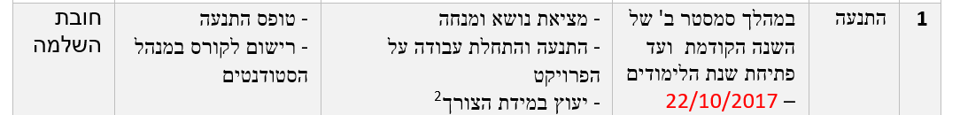
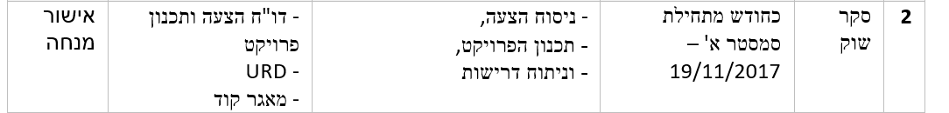
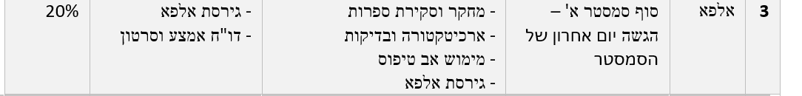
שלבים
7.10.2018
20.12.2018

Slide 4
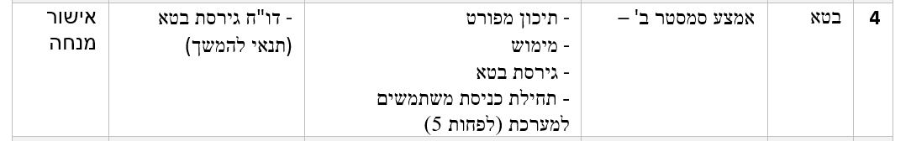
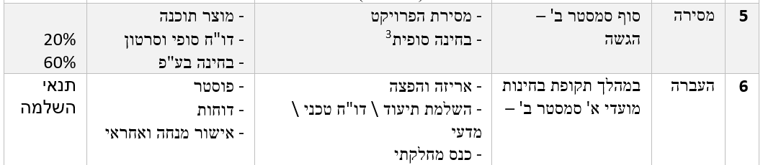

Slide 5
400 שעות
היקף שעות העבודה על הפרוייקט

Slide 6
היום נדבר בעיקר על שלב ההצעה

Slide 7
ציון ניתן על הדוחות שמוגשים בסוף הסמסטרים הראשון -- דוח אלפא (20%). והשני -- דוח סופי והצגה (80%).

Slide 8
איך נקבע הציון בכל סוף סמסטר?

Slide 9
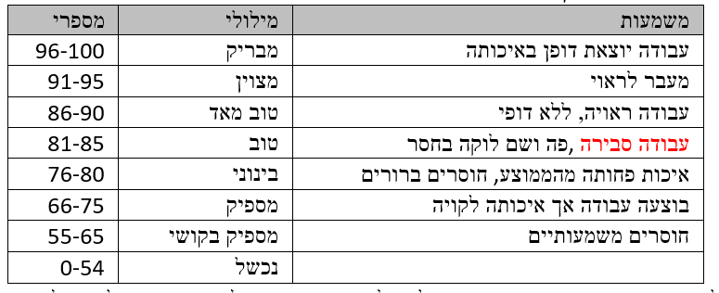
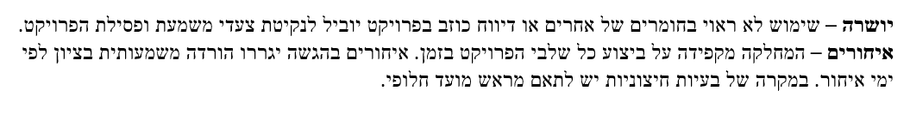
Code review

Slide 10
תחרות התעמלות אומנותית כמשל
https://www.aquadance.co.il/competition

Slide 11


Slide 12
משל - בחינת הבגרות
ומשרד החינוך

Slide 13
סוגי הפרויקטים

Slide 14
סוגי פרויקטים
(1) מחקרי – מרצה במכללה
מעשי\תעשייתי
(3) חברה
(4) יוזמה עצמית שלכם
(2) יוזמה של
מרצה במכללה
בכל מקרה צריך מלווה מטעם המכללה
(3א) חברת
High-tech
(3ב) חברת
Not-High-tech

Slide 15
גם בפרויקטים מסוג 3 ו 4– צריך מרצה מלווה מטעם המכללה

Slide 16
מה תפקיד המנחה ?
פרוייקט תעשייתי - פגישה של חצי שעה פעם בשבועיים\שלושה – הכוללת הנחיה\המלצות
שלא נלך לאיבוד
לתת פידבק על הדוחות לפני ההגשה
פרויקט מחקרי - פגישה של חצי שעה פעם בשבוע\שבועיים

Slide 17
מה ההבדל בין מחקרי ליישומי, לפי מה כדאי לי לבחור..
ולפי מה לבחור מנחה לפרויקט ?

Slide 18
עוד דגשים חשובים

Slide 19
בפרויקטים מסוג 2 ו 4 ומסוג 3 אשר לא נעשים בחברות high-tech
בפרויקט יזמות (מסוג 2 ו 4) ומסוג 3 שאינו נעשה בחברת high-tech, נדרש שמיד לאחר דוח הבטא (אמצע סמסטר השני) יהיו משתמשים שמתחילים להשתמש במערכת שפותחה.
מינימום 5 משתמשים שאינם סטודנטים במכללה. בדוח הסיום של הפרויקט תידרשו לצרף משוב מאותם משתמשים
וכן להתייחס לתיקונים \ שינויי קוד ועיצוב שהוכנסו בעקבות פעילותם של המשתמשים החיצונים.
כניסת משתמשים אמתיים למערכת היא תנאי הכרחי להפנמה לעומק של אספקטים בהנדסת תכנה כגון תיכון, עיצוב UX, ועיצוב UI..
פרויקט מעשי שלא יענה באופן משמעותי על סעיפים הללו, כולל שלב המשתמשים לא צפוי לקבל ציון גבוהה מ 75.

Slide 20
מה חשוב לדעת שבוחרים פרויקט מעשי

Slide 21
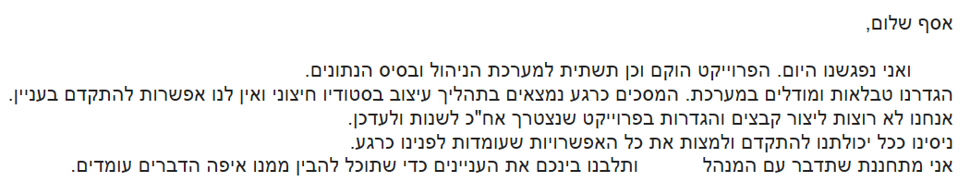
לחברות (לפעמים) יש אינטרס אחר
לוודא שיש בחברה את כל הנתונים.
והחברה מבינה שיש למכללה גם דרישות אקדמיות שצריך לעמוד בהן

Slide 22
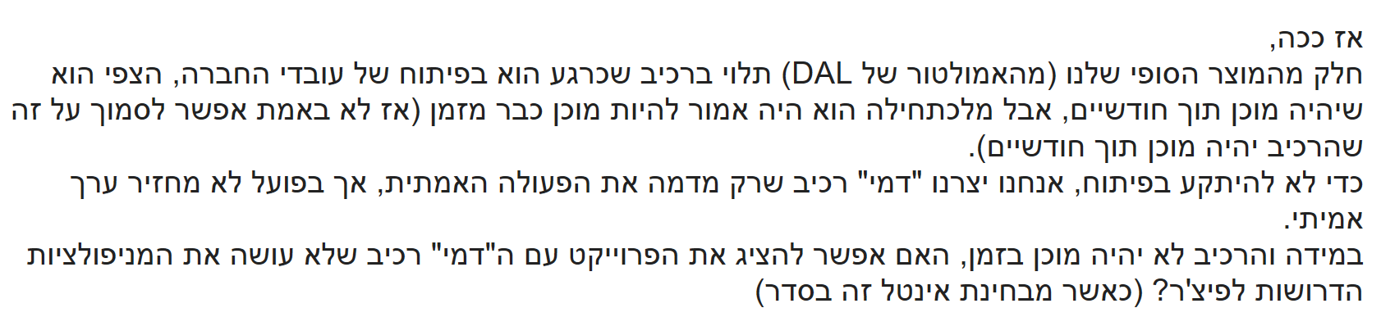
עוד דוגמא

Slide 23


